Slide 1
ПРОБЛЕМЫ ХИМИЧЕСКОГО И МИКРОБИОЛОГИЧЕСКОГО ЗАГРЯЗНЕНИЯ КОРМОВОЙ ПРОДУКЦИИ
Дмитрий Макаров
Отдел безопасности кормов и кормовых добавок ФГБУ «ВГНКИ»

Slide 2
Продовольственная безопасность Российской Федерации является одним из главных направлений обеспечения национальной безопасности страны в среднесрочной перспективе, фактором сохранения ее государственности и суверенитета, важнейшей составляющей демографической политики*.
*Доктрина продовольственной безопасности Российской Федерации

Slide 3
-
Состав пищи и содержание в ней химических и биологических загрязнителей - определяющий фактор здоровья нации, сохранения ее генофонда, качества и продолжительности жизни людей
Основные группы
загрязнителей
в продукции животного
происхождения
ХИМИЧЕСКИЕ КОНТАМИНАНТЫ
Тяжелые металлы,
Диоксины,
Полихлорбифенилы
Микотоксины
Растительные алкалоиды
Пестициды
БИОЛОГИЧЕСКИЕ КОНТАМИНАНТЫ
Патогенные и
условно-патогенные
бактерии, грибы, вирусы
Прионы
ВЕТЕРИНАРНЫЕ ПРЕПАРАТЫ
Антибиотики
Гормональные стимуляторы роста

Slide 4
БЕЗОПАСНОСТЬ ПИЩЕВОЙ ПРОДУКЦИИ
В прошлом обеспечение безопасности продукции животного происхождения заключалось в основном в исследовании образцов конечной продукции и инспектировании перерабатывающих предприятий на предмет соблюдения ветеринарно-санитарных требований. Такая система сегодня признана малоэффективной, поскольку в ней не принимался во внимание профилактический аспект
В настоящее время повышенное внимание должно уделяться мерам предупреждения контаминации продукции животного происхождения биологическими, химическими и физическими агентами как на начальной стадии выращивания животных, так и всех последующих этапах получения конечного продукта
Для обеспечения безопасности пищевых продуктов важно учитывать все аспекты пищевой цепочки. Каждый элемент может оказать важное воздействие на безопасность продукции.

Slide 5
ПИЩЕВАЯ ЦЕПОЧКА ПРИНЦИП «ОТ ПОЛЯ ДО СТОЛА»
КОРМА (РАСТИТЕЛЬНОГО, ЖИВОТНОГО ПРОИСХОЖДЕНИЯ)
ПРОИЗВОДСТВО, ВЫРАЩИВАНИЕ, УДОБРЕНИЕ, УРОЖАЙ (УБОРКА, ХРАНЕНИЕ), ТРАНСПОРТИРОВКА
ПОЛУЧЕНИЕ ЖИВОТНОВОДЧЕСКОЙ ПРОДУКЦИИ
ТРАНСПОРТИРОВКА ЖИВОТНЫХ К МЕСТУ УБОЯ
УБОЙ, ПЕРЕРАБОТКА
ТРАНСПОРТИРОВКА ПРОДУКЦИИ
ОПТОВАЯ ТОРГОВЛЯ
ТРАНСПОРТИРОВКА ГОТОВОЙ ПРОДУКЦИИ
РОЗНИЧНАЯ ТОРГОВЛЯ, ХРАНЕНИЕ ГОТОВОЙ ПРОДУКЦИИ, ОБЩЕСТВЕННОЕ ПИТАНИЕ
ПОТРЕБЛЕНИЕ (ИНФОРМАЦИЯ)

Slide 6
РАЦИОНАЛЬНОЕ КОРМЛЕНИЕ - ОСНОВА БЕЗОПАСНОСТИ ПИЩЕВОЙ ПРОДУКЦИИ
РАЦИОНАЛЬНОЕ КОРМЛЕНИЕ – обеспечение животных безвредными и полноценными кормами, обогащенными функциональными кормовыми добавками, повышающими естественную резистентность, нормализующими микробиоценоз желудочно-кишечного тракта и позволяющими сохранить здоровье животных, а также наиболее полно реализовать их генетический потенциал.

Slide 7
ЗАГРЯЗНЕНИЕ КОРМОВ ЛЕКАРСТВЕННЫМИ ПРЕПАРАТАМИ
Использование лекарственных средств в ветеринарии - неотъемлемая часть интенсивного животноводства.
Значительная часть этих препаратов применяется с кормами: это антибиотики, кокцидиостатики, стимуляторы роста животных и др.
При введении лекарственных препаратов в корма на комбикормовых заводах возникает риск непреднамеренного загрязнения других партий кормов.
ЗАГРЯЗНЕННЫЕ ПРЕПАРАТАМИ КОРМА ПРЕДСТАВЛЯЮТ УГРОЗУ
корма могут быть токсичными в отношении «нецелевых» (для препарата) видов животных.
возникает риск сохранения остатков ветеринарных препаратов в продукции животноводства.
риски, связанные с развитием антибиотикорезистентности

Slide 8
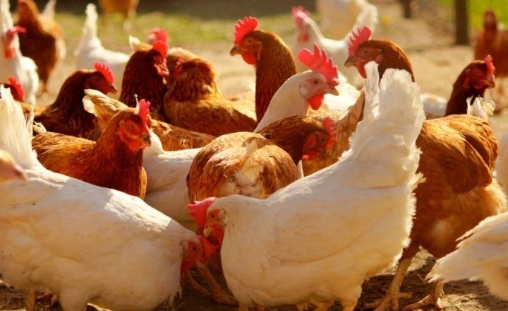
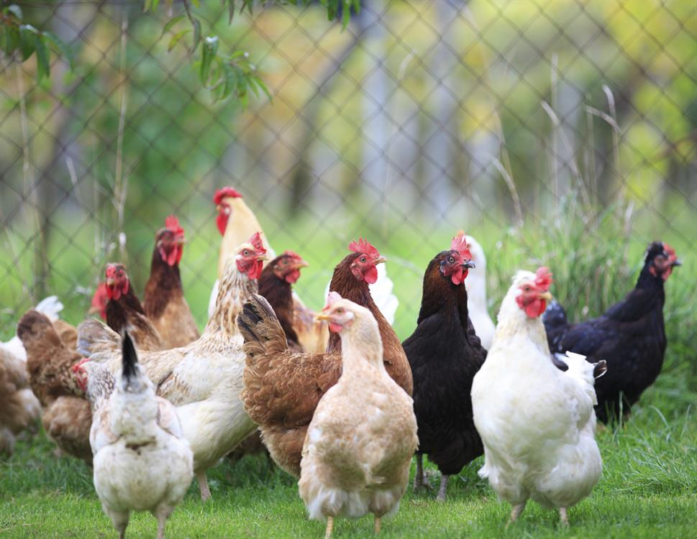
ТОКСИЧНОСТЬ ЗАГРЯЗНЕННЫХ ВЕТЕРИНАРНЫМИ ПРЕПАРАТАМИ КОМБИКОРМОВ ДЛЯ ЖИВОТНЫХ
Обусловлена различной видовой чувствительностью животных к тем или иным ветеринарным препаратам.
Наибольшее количество случаев токсичности для животных связано с широким использованием ионофорных антибиотиков для борьбы с кокцидиозом в птицеводстве: ионофоры в терапевтических дозах для птицы (120 мг/кг) вызывают отравления у лошадей, крупного рогатого скота, верблюдов, собак (максимальная доза 33 мг/кг).

Slide 9
ПРИЧИНЫ ЗАГРЯЗНЕНИЯ КОМБИКОРМОВ ЛЕКАРСТВЕННЫМИ ПРЕПАРАТАМИ. ПУТИ ПРЕДОТВРАЩЕНИЯ
ЧЕЛОВЕЧЕСКИЙ ФАКТОР.
В 2000х годах в Китае был зафиксирован ряд случаев массового отравления жителей свининой, содержащей гормональный препарат кленбутерол. Данный запрещённый в животноводстве как Китая, так многих других стран препарат добавляли в корм свиньям в качестве стимулятора роста и для увеличения постности мяса. Ранее, отравления добавляемым в корма кленбутеролом были зафиксированы и в Испании, Франции и Португалии.
ТЕХНОЛОГИЯ ПРОИЗВОДСТВА КОМБИКОРМОВ:
- действие электростатических сил;
- «мертвый объем» оборудования;
- неправильная и несвоевременная очистка оборудования.
Для решения этих проблем наиболее эффективно:
использовать отдельные технологические линии для производства комбикормов и премиксов с лекарственными препаратами;
применять лекарственные препараты в микрогранулированной форме для снижения действия электростатических сил.

Slide 10
ОБНАРУЖЕНИЕ ХИМИОТЕРАПЕВТИЧЕСКИХ ЛЕКАРСТВЕННЫХ СРЕДСТВ В КОМБИКОРМАХ В 2014 г
Частота обнаружения лекарственных средств
Исследования комбикормов на содержание лекарственных средств показали наличие в 9,2 % образцов антибактериальных соединений (тиамулин, салиномицин, монензин, тилозин, хлортетрациклин, клопидол), не заявленных производителем.
(в 2013 - 8 %)
В двух образцах комбикормов для кур-несушек были обнаружены монензин, клопидол и тиамулин, которые не разрешены для несущей птицы
В двух образцах комбикормов концентрация салиномицина и тилозина составляла, соответственно, 24 и 17 % от терапевтической дозы
Концентрация лекарственных средств
(% от терапевтической дозы)

Slide 11
Выявления ксенобиотиков в кормах и кормовых добавках в 2015-2017
Показатель | Кол-во выявлений | Вид продукции
Дезоксиниваленол | 3 | Кормовые добавки, премиксы, шрот, жмых
Зеараленон | 5 | Комбикорма и кормовые добавка
Т-2 токсин | 1 | Зерно фуражное
Охратоксин А | 1 | Зерно фуражное
Кадмий | 33 | Кормовые добавки, премиксы, шрот, жмых
Мышьяк | 33 | Кормовые добавки, комбикорма
Свинец | 7 | Кормовые добавки, премиксы, шрот
Ртуть | 18 | Кормовые добавки, комбикорма, премиксы, шрот
Тиамулин | 10 | Комбикорма
Фуразолидон | 1 | Комбикорма

Slide 13
ОБНАРУЖЕНИЯ МИКОТОКСИНОВ В 2016 ГОДУ
В 2016 году в рамках всех государственных работ ФГБУ «ВГНКИ» провело исследование 123-х проб комбикормов и кормового сырья на содержание микотоксинов, из них 81 – комбикорма и кормовые смеси, 40 – кормовое сырьё (фуражное зерно, жмыхи и т.д.) и 2 – премиксы.
Наличие 22-х различных микотоксинов было выявлено в 88 пробах (72%) – 35% проб кормового сырья и 91% проб комбикормов.
6 проб (5%) содержали микотоксины в количестве, превышающем ДУ ТС: в 5 пробах был выявлен зеараленон, в 1 пробе – дезоксиниваленол.
Высоким оказался процент выявления так называемых эмерджентных микотоксинов, не нормируемых законодательством, но при этом обладающих выраженными токсическими свойствами.
Были выявлены представители группы альтернариевых токсинов, обладающих эмбриогенным, тератогенным и генотоксическим действием: альтернариол был обнаружен в 34 пробах (28%) в концентрациях 10,7-85,6 мкг/кг; метиловый эфир альтернариола в 15 пробах (12%) в диапазоне 22,3 – 169,0 мкг/кг; в 58 пробах (47%) тенуазоновая кислота; в 43х пробах (35%) тентоксин (20,3-105,4 мкг/кг). Обладающий цитотоксическим и кардиотоксическим действием боверицин из группы циклических гексапептидов выявлен в 6 пробах (5%) в диапазоне 71,6-124,0 мкг/кг; обладающая выраженным иммуносупрессивным действием, но применяемая в медицине микофеноловая кислота была выявлена в двух пробах (2%) в диапазоне 23,6 – 37,7 мкг/кг.
Особую озабоченность вызывают одновременные обнаружения нескольких микотоксинов в одном образце, ввиду того, что микотоксины обладают синергическим эффектом и способны значительно усиливать токсичность друг друга. В 32-х пробах (26%) было одновременно обнаружено от 4-х до 12 микотоксинов.

Slide 14
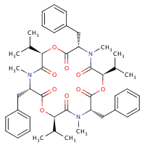
«Эмерджентные микотоксины»
Законодательство Российской Федерации и зарубежных стран устанавливает максимально допустимые уровни ряда микотоксинов (ДОН, зеараленон, афлатоксин В1, охратоксин А, фумонизин В1, Т-2 токсин). Тем не менее, из-за многообразия видов микроскопических грибов, загрязняющих кормовое сырье, часто наблюдается контаминация кормов и другими микотоксинами, которые не регламентируются законодательством, но способны оказать токсическое действие на животных и человека или потенцировать действие основных групп микотоксинов. Такие микотоксины принято называть эмерджентными.
В странах с умеренным климатом наиболее часто встречаются следующие эмерджентные микотоксины: альтернариевые токсины (альтернариол, тенуазоновая кислота, тентоксин), фузариотоксины (боверицин, монилиформин), микофеноловая кислота и др.
Альтернариевые токсины – большая группа метаболитов грибов Alternaria, отдельные из которых химически идентифицированы и отнесены к представляющим риск для человека и животных веществам. Альтернариол обладает эмбриотоксическим и тератогенным действием. Альтернариол и его метиловый эфир также проявляют генотоксические свойства in vitro.
Боверицин относится к группе циклических гексадепсипептидов, обладает широким спектром биологической активности, характеризуется цитотоксическим эффектом, обусловленным ионофорными свойствами. – боверицин увеличивает проницаемость клеточных мембран для ионов кальция и таким образом индуцирует гибель клетки по механизму апоптоза. В опытах in vivo отмечалась возможная кардиотоксичность боверицина.
Микофеноловая кислота обладает выраженным иммунодепрессивным действием, оказывает резкое ингибирующее действие на инозинмонофосфатдегидрогеназу – фермент, участвующий в синтезе ДНК в растущих клетках.
Монилиформин характеризуется высокой токсичностью для с/х птицы, оказывает сильное синергическое действие по отношению к фумонизинам, фузариевой кислоте и другим фузариотоксинам.

Slide 15
КОНТАМИНАЦИЯ КОРМОВ ДИОКСИНАМИ И ПХБ
Диоксины и диоксиноподобные полихлорированные бифенилы (дп-ПХБ) относятся к наиболее токсичным загрязнителям кормов.
Вещества обладают канцерогенным эффектом, вызывают нарушения в работе иммунной, эндокринной и др. систем и органов. Контаминанты способны накапливаться в пищевых цепях и чрезвычайно устойчивы в окружающей среде.
Диоксины образуются главным образом как побочный продукт ряда производств, в первую очередь химического, также они образуются при сжигании мусора. ПХБ до 80х годов прошлого века активно производили для использования в качестве диэлектриков и смазочных материалов, пока не была установлена их колоссальная опасность.
Благодаря высокой растворимости в жирах и накоплению по мере продвижения по пищевой цепи, наиболее загрязнённые диоксинами и ПХБ виды кормов – жиры и мука животного происхождения (в первую очередь рыбьи), а также растительные жиры. В группе риска и минеральные добавки (оксид цинка, сульфат меди и тд).

Slide 16
КОНТАМИНАЦИЯ КОРМОВ ДИОКСИНАМИ И ПХБ
Загрязнение пищи и кормов – основная причина попадания диоксинов и дп-ПХБ в организм как человека и животных, соответственно. Более 90% диоксиноподобных ПХБ поступает в организм человека с пищевыми продуктами животного происхождения.
В 2008 году в образцах свинины из Ирландии были выявлены концентрации диоксинов в 100 раз превышающие признанные безопасными для здоровья уровни. Повышенные уровни были выявлены также в говядине и молоке. Загрязнённая продукция успела из Ирландии попасть в 23 страны, включая Россию. Причиной оказалось попадание в корм животным трансформаторного масла, содержащего ПХБ и диоксины.
В 2011 году был описан случай выявления в Корее повышенной концентрации диоксинов в Чилийской свинине. При расследовании выяснилось, что причиной заключалась в потребление животными на ферме загрязнённого оксида цинка. Диоксины образовывались в производственном процессе очистки металла, и в итоге, через кормовую добавку едва не попали на стол потребителя.

Slide 17
КОНТАМИНАЦИЯ КОРМОВ ДИОКСИНАМИ И ПХБ
Благодаря способности к биоаккумуляции, уровни «диоксиноподобных» ПХБ в тканях рыб могут в тысячи раз превышать их концентрацию в окружающей среде. Одним из наиболее неблагополучных в этом отношении является регион Балтийского моря.
Существует явное различие между уровнем загрязнения рыбной муки, происходящей из Тихоокеанского региона и рыбной муки из Атлантического океана и северных морей.
Концентрации диоксинов и ПХБ в рыбной муке из рыбы Атлантического океана, в среднем, выше, чем в Тихоокеанской.
Высокие концентрации этих токсикантов обнаруживаются в рыбе из внутренних морей, где в водную среду попадают сточные воды или отходы промышленных предприятий ( например продукты отбеливания бумажной пульпы и др.).

Slide 18
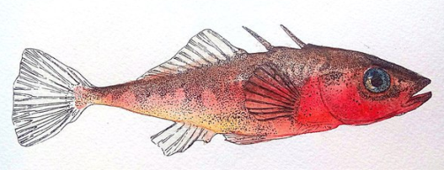
ИССЛЕДОВАНИЯ РЫБНОЙ МУКИ В 2015 году
Сведения из систем оповещения о рисках и научные данные о загрязнении рыбной муки ксенобиотиками и патогенными микроорганизмами свидетельствуют о том, что данный вид кормовой продукции представляет повышенную опасность для здоровья сельскохозяйственных животных.
В соответствии с указанием Россельхознадзора № ФС-НВ-2/9521 от 08.06.2015 года в ФГБУ «ВГНКИ» поступило 93 образца рыбной муки отечественного и зарубежного производства на исследования по показателям безопасности. В 88 из 93 исследованных образцов рыбной муки выявлено превышение допустимых норм мышьяк, кадмия и цинка (эффективность 94,6 %).
Мышьяк может находиться в объектах анализа в различных химических соединениях и токсичность этих соединений значительно отличается друг от друга. Органические соединения мышьяка значительно менее токсичны, чем неорганические.
Ветеринарно-санитарные правила Таможенного союза регламентируют допустимые уровни содержания общего мышьяка в муке рыбной кормовой на уровне 2 мг/кг, в то время как на территории ЕС (правило S.L.437.59) это значение составляет 25 мг/кг. При этом обязательным является контроль содержания токсичных неорганических соединений мышьяка, содержание которых не должно превышать 2 мг/кг.
В РФ до настоящего времени отсутствовали официальные методики раздельного определения органических и неорганических соединений мышьяка в рыбе и нерыбной продукции.
В ФГБУ «ВГНКИ» разработана методика определения органических и неорганических соединений мышьяка в морепродуктах методом ВЭЖХ-ИСП-МС, которая позволят более объективно оценивать риск для здоровья потребителей по этому показателю.
Страна | Продукция | Исследова-но образцов | Кол-во положитель-ных проб | % обнаруже-ния | Наименование показателя | Нормы ТР ТС*
Марокко | Мука рыбная кормовая | 41 | 41 | 100,0 | Токсичные элементы (Мышьяк 2,3-3,4 мг/кг), (Цинк 104 мг/кг), (Кадмий 1,1-1,3 мг/кг) | Мышьяк не более 2,0 мг/кг; Цинк не более 100 мг/кг; Кадмий не более 1,0 мг/кг
Дания |  | 7 | 7 | 100,0 | Токсичные элементы (Мышьяк 4,5-14,0 мг/кг), (Цинк 110-119 мг/кг)
Германия |  | 3 | 3 | 100,0 | Токсичные элементы (Мышьяк 2,7-4,6 мг/кг), (Цинк 113 мг/кг)
Россия |  | 32 | 29 | 90,6 | Токсичные элементы (Мышьяк 2,2-14,0 мг/кг),(Цинк 103,0-169,0 мг/кг)
Мавритания |  | 8 | 7 | 87,5 | Токсичные элементы (Мышьяк 2,1-2,7 мг/кг), (Цинк – 121 мг/кг)
Р.Беларусь |  | 2 | 1 | 50,0 | Токсичные элементы (Мышьяк 4,9 мг/кг),(Цинк 228 мг/кг)
ИТОГО: |  | 93 | 88 | 94,6

Slide 19
ЗАГРЯЗНЕННЫЕ САЛЬМОНЕЛЛАМИ КОРМА - СЕРЬЕЗНЫЙ ФАКТОР РИСКА
Сальмонеллез животных регистрируется во всех регионах Российской Федерации.
Наиболее частыми возбудителями являются:
У кур
S.enteriсa
S.gallinarum
У свиней
S.typhimirium
У КРС
S.dublin
S.pullorum

Slide 20
КЛАССИФИКАЦИЯ КОРМОВЫХ ИНГРЕДИЕНТОВ В ЗАВИСИМОСТИ ОТ УРОВНЯ РИСКА
наивысший уровень риска – белки животного происхождения (мясная и мясокостная мука, рыбная мука);
второй уровень риска - белки растительного происхождения (соевый шрот, кукурузный шрот, кукурузный глютен и т.п.);
третий уровень риска – другие белки растительного происхождения (любое цельное зерно).
В информационной системе оповещения о ветеринарных рисках ЕС RASSF portal только за 2018 год содержится 5 случаев выявления Salmonella enterica в кормовых материалах (рыбная мука, рапсовая мука и тд.)

Slide 21
Безопасные корма
Гранулирование кормов ( термическая обработка) .
Контроль за хранением и использованием на ферме.
Использование химических препаратов (жирные кислоты с короткой цепью, такие как пропионовая, масляная кислоты (в концентрации 3-5%).
Микробиологические исследования кормов на присутствие сальмонелл, должны сочетаться внедрением в их производство принципов «Хорошей производственной практики»» (GMP).
Обязательный контроль кормов
Показатель | Бразилия | Япония | Мексика | Нидерлан-ды | Россия | Швеция | США
Обязательный микробиологический контроль кормов | нет | нет | нет | да | да | да | нет

Slide 22
Гармонизация законодательства ТС в области безопасности кормов с законодательством ЕС
-Регламентируемые законодательством ЕС (DIRECTIVE 2002/32/EC) максимальные уровни ряда загрязнителей в кормовой продукции являются научно обоснованными и устанавливаются на основе исследований их содержания.
ФГБУ «ВГНКИ» подготовлены предложения к проекту Технического регламента ТС о безопасности кормов и кормовых добавок, включая следующие:
нормирование диоксинов в расчёте на общий вес, а не на жир;
добавление показателя «Маркерные полихлорированные бифенилы» для кормовой продукции растительного, животного и минерального происхождения;
приведение допустимых уровней диоксиноподобных полихлорированных бифенилов к более высоким Европейским для ряда видов кормовой продукции (жира, мука, кормовые концентраты, премиксы, корма для рыб и непродуктивных животных);
- добавление показателя «Неорганический мышьяк» для рыбной и водорослевой муки, кормов для рыб и непродуктивных животных;
приведение допустимых уровней общего мышьяка, кадмия и свинца в отдельных видах кормовой продукции к более высоким Европейским (мука рыбная и водорослевая, фосфат кальция кормовой, премиксы.

Slide 23
Выводы
Таким образом, с целью обеспечения безопасности кормов и кормового сырья актуальным является контроль следующих показателей безопасности:
Ветеринарные препараты
Диоксины и полихлорованные бифенилы (ПХБ).
Токсичные элементы
Микотоксины
Сальмонелла и другие патогенных микроорганизмов

Slide 24
СПАСИБО ЗА ВНИМАНИЕ!

